Slide 1
Урок литературного чтения
в 4-м классе
Учитель : Лаврищева Светлана Александровна
Тема : Святые, в крае нашем просиявшие

Slide 2
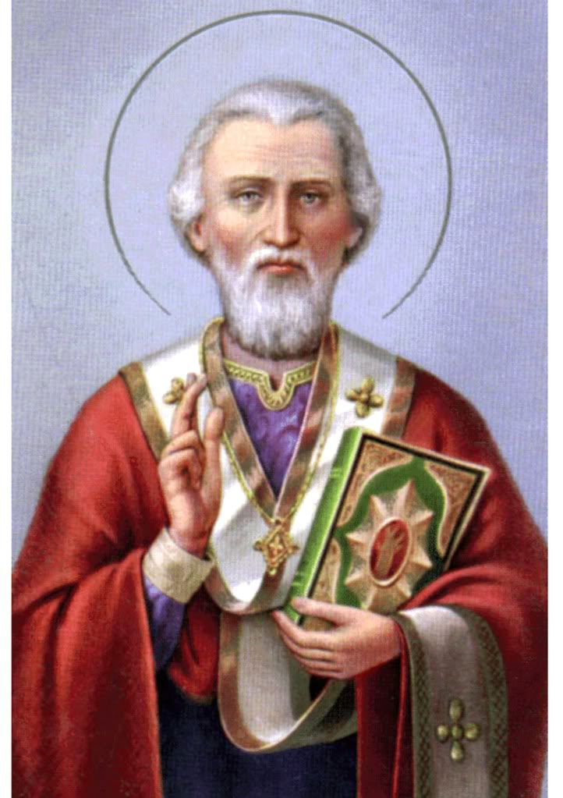
Свято́й — личность, особенно чтимая в различных религиях за святость, благочестие, праведность, стойкое исповедание веры, ходатайство перед Богом за людей.

Slide 3
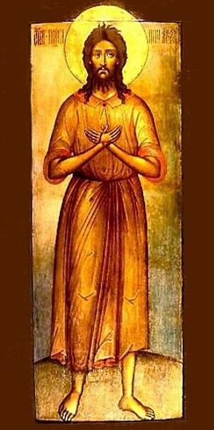
Святой – это мягкий и спокойный человек с умными, теплыми и постоянно излучающими свет глазами. Он всегда прост, непритязателен и имеет крайне мало требований или желаний. Он честен и искренен. Он никуда не торопится, для него нет понятия «завтра», он всегда «здесь и сейчас». Он просто дает, просто помогает, просто делает и в этом вся его суть.

Slide 4
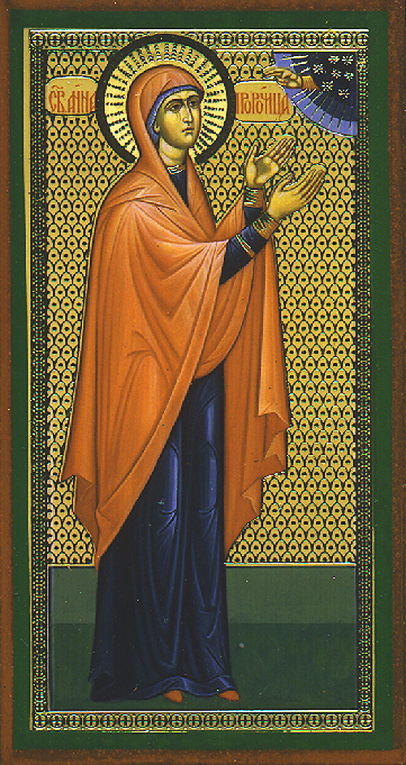
Святые нашего
родного края

Slide 5
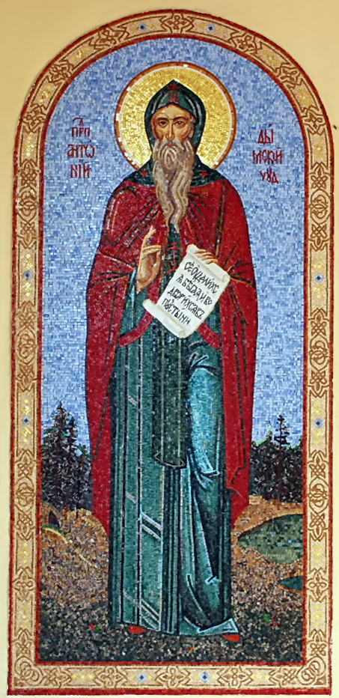
Благословенны Дымские края.
Просторы света будто на иконе.
И тишина, как детская заря,
Где подвизался иноком Антоний.
Недаром в темных Тихвинских лесах
Искал он тишину уединенья
И выбрал камень веры на водах-
Утес трудов молитвенного бденья.
На этом мысе он всю жизнь провел
Зимой и летом в камень прорастая,
И монастырь молитвенно расцвел
На озере, как острове из рая.
А Русь тогда крошили в суете.
Одна война сменялась новой битвой,
А он стоял на камне, на воде,
И собирал ее своей молитвой.
Монголы с юга рвались на страну,
А с запада — лихие крестоносцы,
А он молитвой отражал Орду,
Был настоящим чудо — богоносцем.
Твой крест, как крепость смотрит на меня,
Стоит на озере он камнем богатырским,
Предтеча Серафимова огня,
На тихвинской земле — Антоний Дымский.

Slide 6
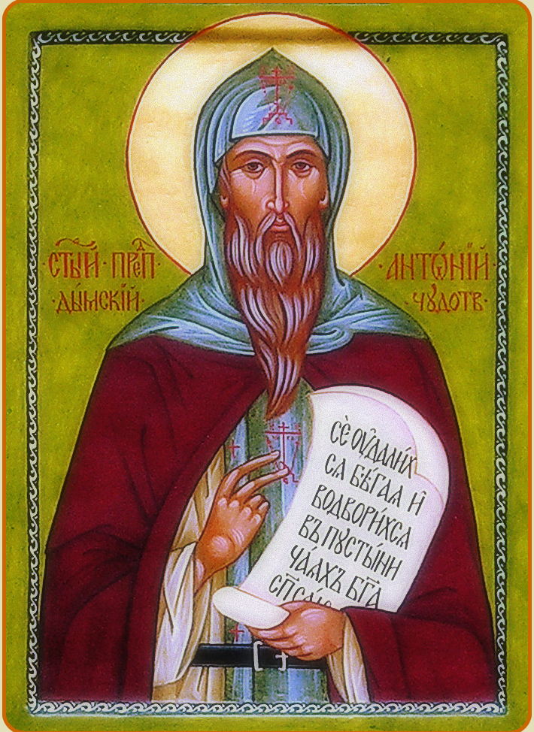
Антоний Дымский
Преподобный Антоний Дымский чудотворец, родился в 1157 году в Великом Новгороде от благочестивых и боголюбивых родителей и воспитан был в строгом благочестии и добром наставлении.

Slide 7
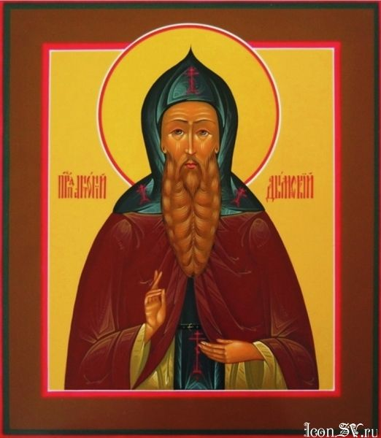
Однажды придя в храм святой отрок во время Божественной Литургии услышал слова Евангельского чтения: «А еще кто хочет по мне идти, да отвержется себе и возьмет крест свой и по мне грядет» В них он услышал призыв к жизни иной; вскоре после этого юноша оставляет родительский дом и удаляется в монастырь Спаса, что на Хутыни близ Новгорода. Настоятель монастыря, прозорливый старец, преподобный Варлаам Хутынский, провидя в юноше будущего угодника Божия, избранный сосуд Святого Духа, несмотря на юный возраст, принял его в обитель и не замедлил облечь в ангельский образ.

Slide 8
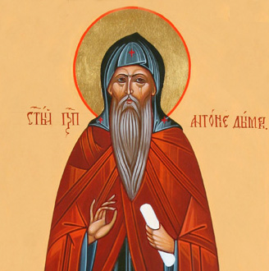
После кончины преподобного Варлаама смиренномудрый Антоний был поставлен игуменом Хутынского монастыря. Когда игумен Антоний увидел, что монастырь прочно утвержден, он решил удалиться из него и найти уединенное место для молитвенных подвигов и был приведен Богом на Дымское озеро.

Slide 9
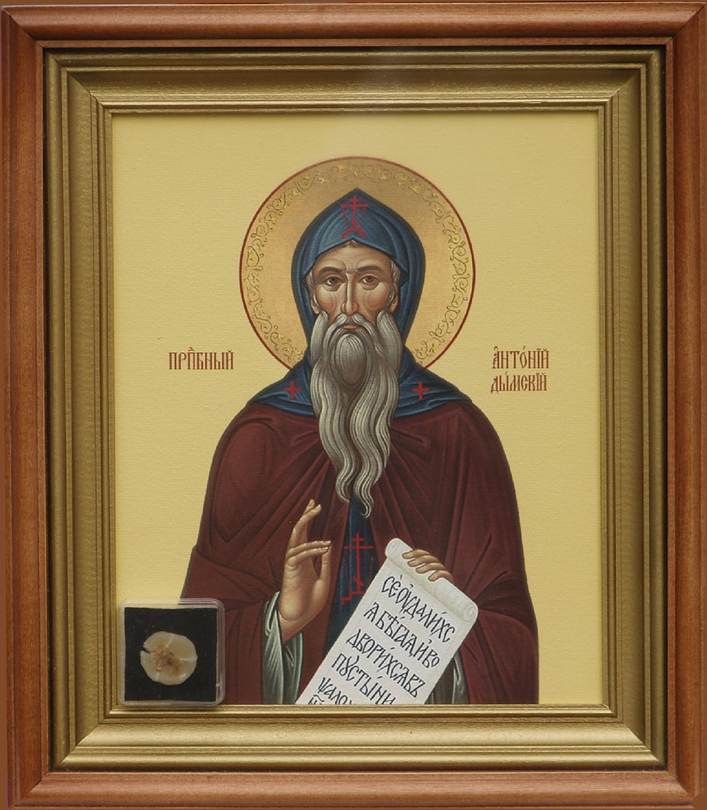
Здесь, в совершенном безмолвии, перед очами Единого Бога подвижник совершил почти половину земной жизни. Но и дремучие Дымские леса не могли совершенно утаить в себе его Богоугодного жития от искренних последователей «благого ига и легкого бремени Христова». Так образовалась новая обитель, в которой преподобный Антоний продолжал удручать свое тело трудом, постом и молитвою.
Во многолетних трудах, на 67 году жизни, приобщившись Святых Таин и с молитвой на устах он предал Господу свою душу 24 июня/7 июля 1224 года. Тело его было положено в устроенной им церкви Антония Великого, и в 1370 году было обретено нетленным.

Slide 10
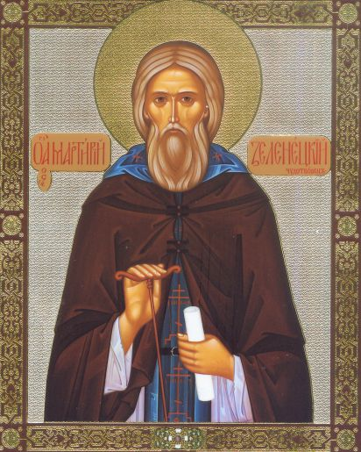
Мартирий Зеленецкий
Первое документальное свидетельство о существовании Свято-Троицкого Зеленецкого мужского монастыря в писцовой книге Обонежской пятины Заонежской половины: 1563-1566 гг. Основал Зеленецкий мужской монастырь Преподобный Мартирий. Единственный святой на Руси, который смог воскресить умершего человека - царевича Иона сына бывшего царя казанского Симеона Бекбулатовича в 1595 году во времена правления великого князя всея Руси Иоанна Васильевича. Мощи Преподобного Мартирия находятся в Зеленецком мужском монастыре. На поклон к Мартирию Зеленецкому приезжают с различными просьбами многочисленные паломники из разных городов России. Известны случаи чудесных исцелений от онкологических заболеваний после обращения за помощью к Преподобному Мартирию.

Slide 11
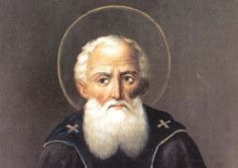
Александр Свирский
Александр Свирский— русский православный святой, почитаемый в лике преподобного, игумен. Память совершается 17 апреля и 30 августа (по юлианскому календарю).
Дважды за всю историю человечества открывался Троичный Бог телесному человеческому взору — первый раз святому Аврааму у Мамврийского дуба, знаменуя великое милосердие Божие к роду человеческому; второй раз — на русской земле святому преподобному Александру Свирскому. Что значило это явление новозаветному святому - не будем дерзать отвечать. Только будем стремиться почтить эту землю, тот монастырь, который был воздвигнут на севере русской земли по велению Бога-Троицы и самого "новозаветного Авраама" — преподобного отца нашего и чудотворца Александра.

Slide 12
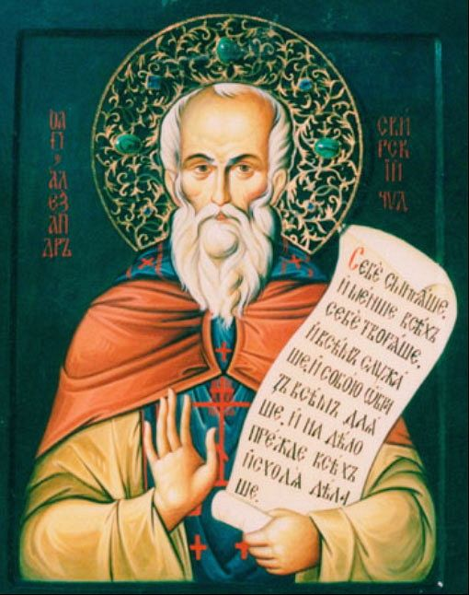
Преподобный Александр — один из немногих русских святых, который был канонизирован вскоре после своей праведной кончины — а именно через 14 лет. Живы были еще его ученики и многие его почитатели, поэтому Житие преподобного Александра было написано, что называется, "по горячим следам" и отличается особой достоверностью, в нем нет "благочестивых схем", оно отражает неповторимый лик святости "всея России чудотворца Александра".
Родился прп. Александр 15 июня 1448 года в селе Мандера на реке Ояти на земле Новгородской, против Островского Введенского монастыря. Назвали его Амосом. Родители его Стефан и Васса были небогатые благочестивые крестьяне, детям своим они дали христианское воспитание.

Slide 13
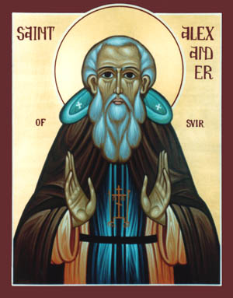
Когда Амос пришел в возраст, родители захотели его женить, он же помышлял только о том, чтобы оставить мир ради спасения своей души. Рано узнал он о Валаамском монастыре и часто вспоминал о нем и, наконец, по воле Божией, встретил валаамских иноков. Долго длилась беседа их о святом монастыре, об уставе их, о трех родах жизни монашествующих. И вот, воодушевленный этой беседой, задумал он идти на "северный Афон". Перейдя реку Свирь, на берегу Рощинского озера, Преподобный услышал таинственный голос, возвестивший ему, что на сем месте он создаст обитель. И свет велий осенил его. Когда он пришел на Валаам, игумен принял его и постриг с именем Александр в 1474 году. Было ему тогда 26 лет.

Slide 14
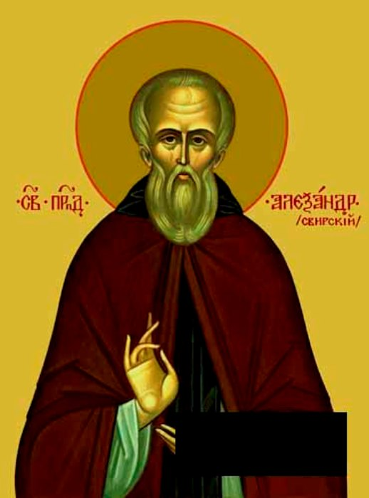
Александр же продолжал подвизаться на Валааме, изумляя суровостью своего жития самых строгих Валаамских иноков. Сначала он подвизался в общежитии, потом в безмолвии на острове, ныне именуемом Святым, и провел там 10 лет. На Святом острове доселе сохраняется узкая и сырая пещера, в которой с трудом может поместиться только один человек. Сохранилась и ископанная преподобным Александром для самого себя могила. Однажды, стоя на молитве, святой Александр услышал божественный голос: "Александр, изыди отсюда и иди на прежде показанное ти место, на нем же возможеши спастися". Великий свет указал ему место на юго-востоке, на берегу реки Свирь. Это было в 1485 году.

Slide 15
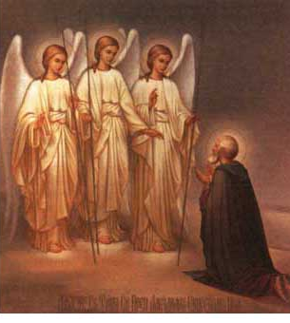
На 23 году поселения Преподобного в пустыни большой свет явился в его храмине и он увидел трех мужей, вошедших к нему. Они были одеты в светлые одежды и освещены славою небесною "паче солнца". Из уст их святой услышал повеление: "Возлюбленный, яко же видиши в Триех Лицах Глаголющего с тобою, созижди церковь во имя Отца и Сына и Святого Духа, Единосущной Троицы... Аз же ти мир Мой оставляю и мир Мой подам ти".

Slide 16
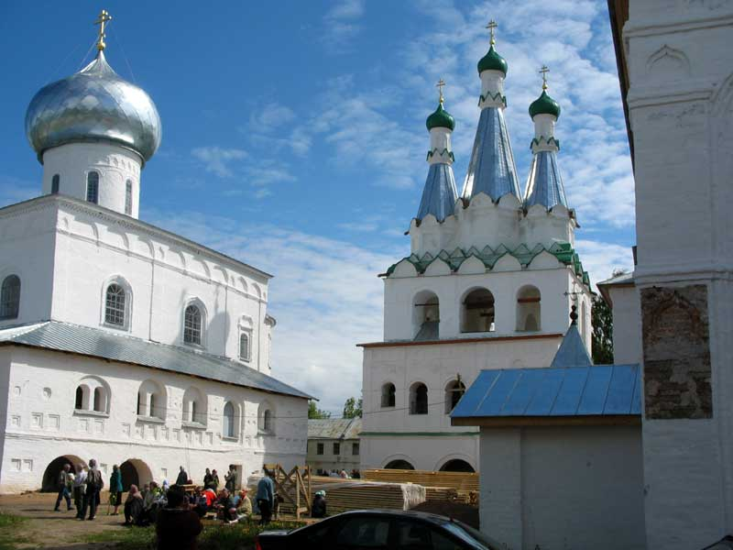
Свято-Троицкий
Александро - Свирский
монастырь

Slide 17
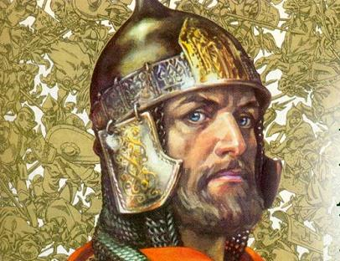
Александр Невский

Slide 18
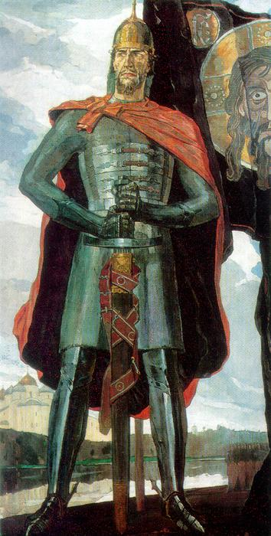
В русской истории много достойных личностей, которыми мы можем гордиться, которых мы должны чтить и помнить. Но есть в нашей истории и такие, к которым, мы должны относиться с особым трепетом. Александр Невский, безусловно, относится к таким личностям, сыграв огромную роль в русской истории. Обезопасив Северо-Западную Русь от интервенции Тевтонского Ордена и Шведов, он совершил Великое дело. Если бы не эти победы, то могло бы и не быть сегодня такой страны как Россия. Невский вошел в нашу историю, как князь, воин, одержавший множество важных побед; как умелый политик, красиво заигрывая с ордой, думая, прежде всего о русских интересах.

Slide 19
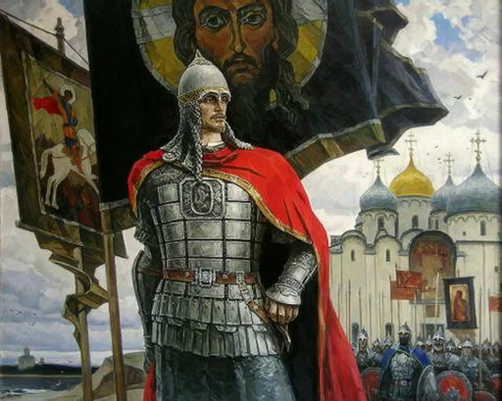
В городе Переславле Суздальском родился князь Александр Ярославович 30 мая 1219 года. Его дед со стороны отца – знаменитый великий князь владимирский Всеволод Большое гнездо. Отец Ярослава - Феодор. Невский был высокий, голос его звучал, как труба в народе, лицо было прекрасно, как у библейского Иосифа, сила была частью силы Самсона, а храбростью он был подобен римскому кесарю Веспасиану. Так о нём говорил современник и приближённый.

Slide 20
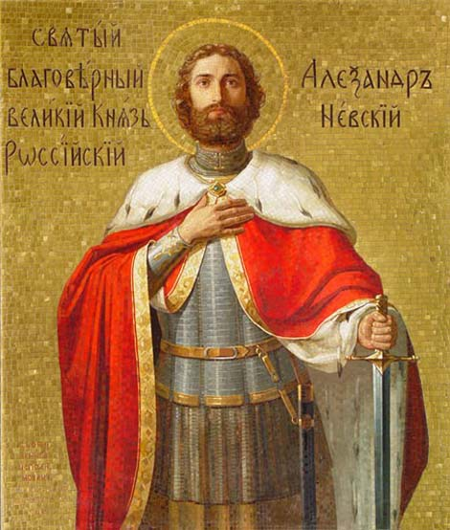
Александр Невский причислен к лику святых русской православной церквью. Князь умер в 1263 году, во время поездки в Орду. Умер он своей смертью или был отравлен – одна из загадок русской истории. 14 ноября 1263 года, Александр Невский принял схиму (подстригся в монахи) и окончил свой земной путь. Вся Русь оплакивала князя. Митрополит Кирилл с вязи с его кончиной сказал: «Зашло солнце земли русской». Александр Невский навсегда останется в памяти русского народа как бесстрашный воин и умелый политик.

Slide 21
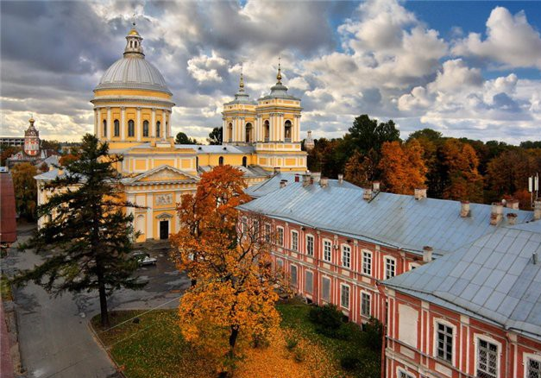
Свято-Троицкая
Александро-Невская лавра

Slide 22
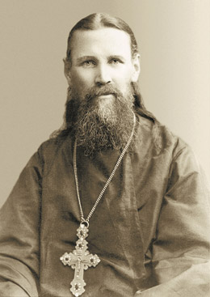
Иоанн Кронштадтский
Иоанн Кронштадтский родился 19 октября 1829 года в семье бедного причетника Илии Михайловича и Феодоры Власьевны Сергиевых в селе Сура Пинежского уезда Архангельской губернии. В роду его отца были священники на протяжении 350 лет. Мальчик был слаб здоровьем, часто болел. Мать подолгу молилась о сыне, и Ваня, видя молящуюся мать, сам учился проникновенной молитве. Отец с раннего детства постоянно брал его в церковь и воспитал в нем особенную любовь к богослужению.

Slide 23
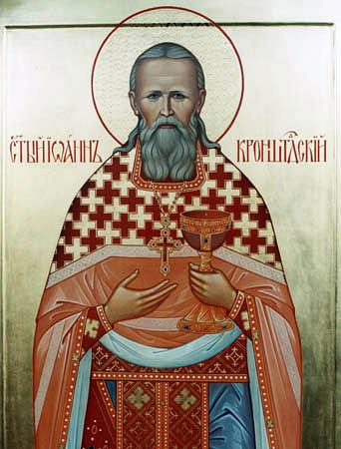
Школьные дела у Иоанна шли плохо. Он много молился о даровании ему разума к постижению учения, и Господь услышал его: однажды ночью, когда Иоанн молился особенно горячо, Божественная благодать осенила его, и, по его собственному выражению, «мгновенно как бы завеса спала с его глаз». С тех пор он стал делать большие успехи в учении. После приходского училища он окончил Архангельскую духовную семинарию первым по успеваемости и Санкт-Петербургскую Духовную академию со степенью кандидата богословия. Женился на дочери протоиерея Константина Несвицкого, Елизавете. Супруги приняли на себя подвиг девства. По рукоположении молодой священник был назначен ключарем Андреевского собора города Кронштадта.

Slide 24
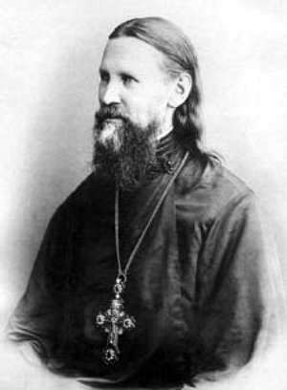
В то время правительство ссылало в Кронштадт убийц, воров и прочих уголовных преступников. На этих отвергнутых всеми людей и обратил внимание молодой кронштадтский священник. Ежедневно он приходил в их землянки и подвалы не на 5-10 минут, чтобы исполнить какую-либо требу и уйти; он шел к живой бесценной душе, к братьям и сестрам, оставался там часами, беседовал, увещевал, утешал, ухаживал за больными, плакал и радовался вместе с ними. Он сам отправлялся в лавочку за продуктами, в аптеку за лекарством, за доктором, отдавая беднякам все свои деньги, одежду и обувь. Уходил он оттуда радостный, надеясь что Господь пошлет средства для дальнейших благодеяний. Кронштадтские жители видели, как он возвращается домой босой и без рясы, и приносили матушке обувь, говоря: «Твой отдал свою кому-то, придет босым».

Slide 25
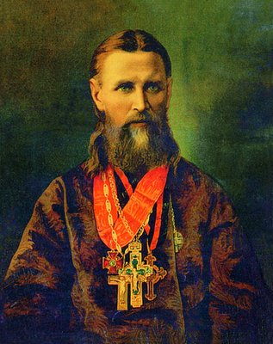
Раздавая бедным все свои средства, отец Иоанн скоро убедился, что такая благотворительность недостаточна, чтобы удовлетворить всех нуждающихся. Он призвал жителей Кронштадта помочь бесприютным беднякам. Люди деятельно откликнулись на просьбу пастыря. Стараниями отца Иоанна в Кронштадте был устроен Дом трудолюбия с мастерскими, школой, детским садом, приютом, столовой, библиотекой, бесплатной лечебницей, ночлежным и странноприимным домом. Благотворительная деятельность отца Иоанна исчислялась миллионами рублей в год. Он говорил: «У меня своих денег нет. Мне жертвуют, и я жертвую».

Slide 26
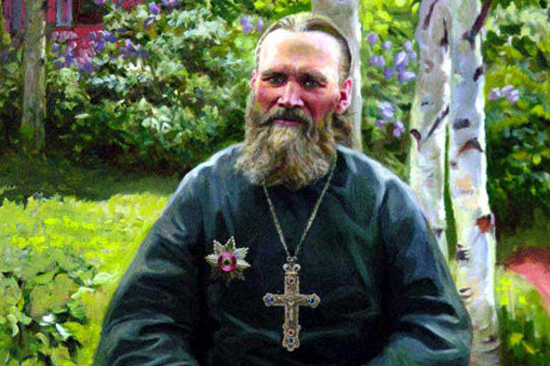
9 декабря 1908 года отец Иоанн совершил последнюю Литургию, а утром 20 декабря тихо предал свой дух Богу. Похоронен в нижнем храме основанного им в 1900 году Иоанновского женского монастыря на реке Карповке в Петербурге.

Slide 27
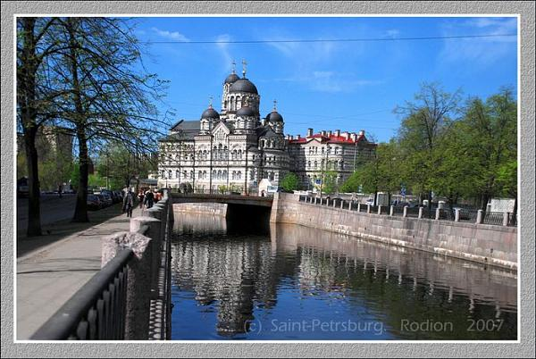
Иоанновский Ставропигиальный
женский монастырь

Slide 28
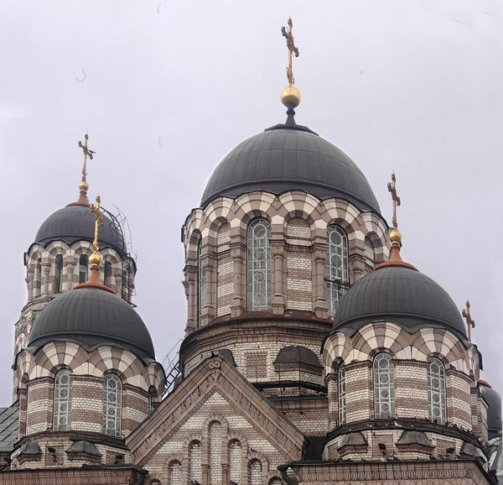
Храм венчали пять мозаичных куполов с золочеными крестами, а на его западной стороне возвышалась колокольня. Пламенной молитвой благословил Батюшка монастырь: «Благодарю Господа за радость освящения своего великолепного храма, который Он дал мне устроить и украсить в столице России – Петербурге. Как бы чудом каким явился он на берегу реки Карповки – притоке царственной и великолепной Невы-реки.

